Slide 1
Муниципальное бюджетное общеобразовательное учреждение «Сергинская средняя общеобразовательная школа имени Героя Советского Союза Николая Ивановича Сирина»
Доклад
на тему:
Характеристика речевой деятельности детей с расстройствами аутистического спектра (РАС)
Николаева Ольга Трофимовна,
руководитель секции учителей-логопедов
учебно-методического объединения работников образования
Октябрьского района,
учитель-логопед 1 кв. к.
МБОУ «Сергинская СОШ им. Н.И. Сирина»
п. Сергино

Slide 2
Речевая деятельность представляет собой (содержательный) процесс выдачи или приема сформированной и сформулированной посредством языка мысли, направленной на удовлетворение коммуникативно-познавательной потребности человека в процессе общения. (И.А. Зимняя)

Slide 3
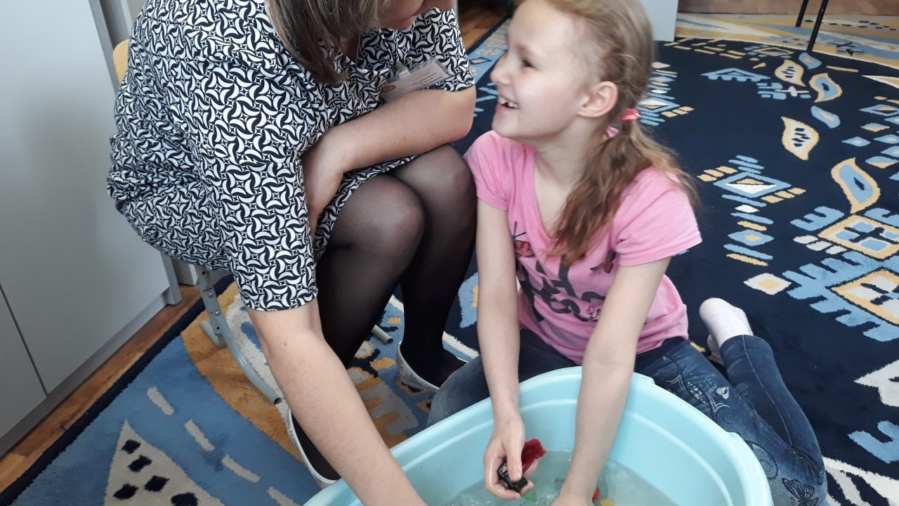
Проведя анализ литературы можно отметить следующие специфические черты речевой деятельности у детей с РАС:
Мутизм
Эхолалии, использование слов, фраз-штампов, фонографическая речь
Отсутствие целенаправленной коммуникативной деятельности, ее некоммуникативность
Отсутствие или недостаточная мотивация к общению

Slide 4
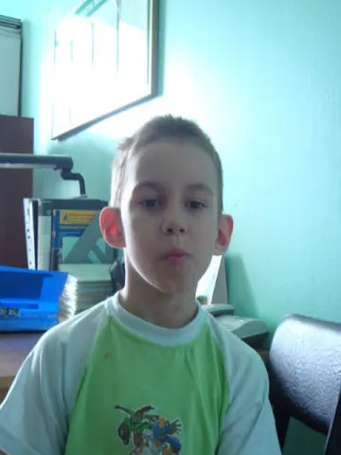
Несостоятельность в диалоге
Неправильное употребление личных местоимений (особенно «я»)
Нарушения семантики
Нарушения грамматического строя речи
Нарушение связности речи и спонтанности высказывания
Нарушения звукопроизношения
Нарушения просодических компонентов речи

Slide 5
Спасибо за внимание!

